Slide 1
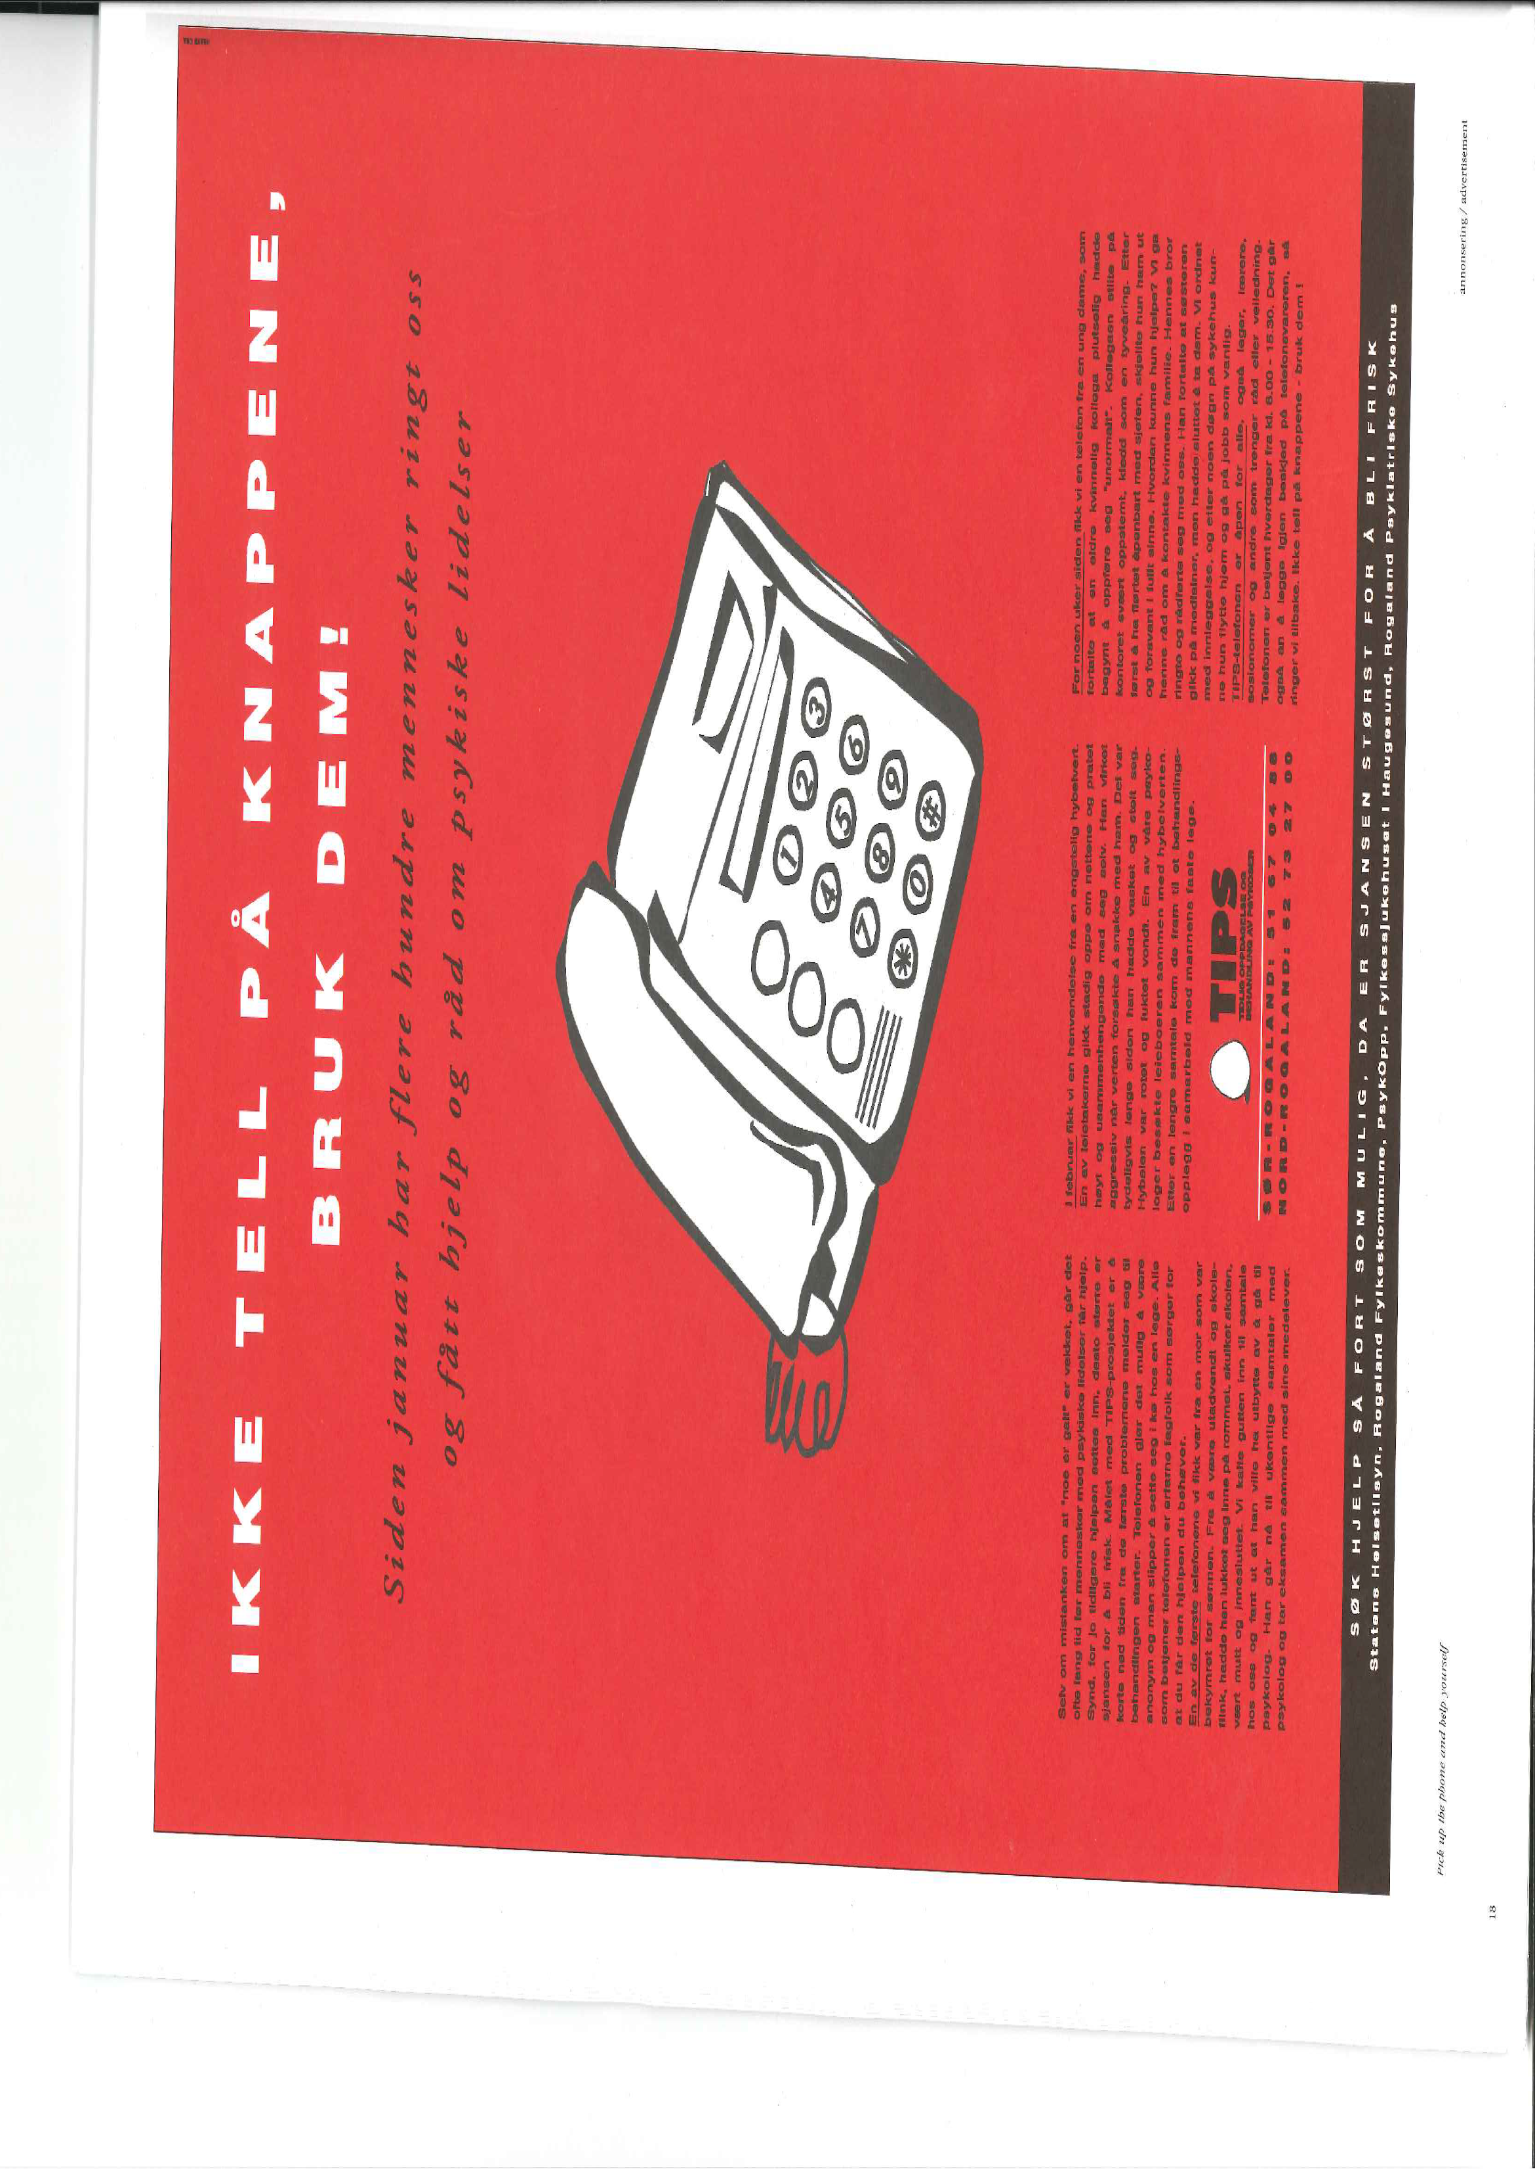
Notes:
Figure S4 «PHONE»

